Slide 1
UNIVERSIDAD DE LAS FUERZAS ARMADAS ESPE
DEPARTAMENTO DE CIENCIAS DE LA TIERRA Y DE LA CONSTRUCCIÓN
CARRERA DE INGENIERÍA GEOGRÁFICA Y DEL MEDIO AMBIENTE
Defensa del proyecto de investigación, previo a la obtención del título de Ingeniero Geógrafo y del Medio Ambiente
“Análisis de la variación de la calidad del aire debido al confinamiento por COVID-19 en ciudades de América Latina mediante imágenes satelitales Sentinel-5P”
Autor: Páez Freire, César Fernando
Directora del proyecto
Ing. Oliva L. Atiaga Franco, PhD.
Docente Evaluador
Ing. Wilson Oswaldo Jácome Enríquez, Mtr.
Director de Carrera
Ing. Alexander A. Robayo Nieto, Mgtr.
Secretaria Académica
Abg. Michelle Benavides Guzmán
Sangolquí, febrero de 2022

Slide 2
CONTENIDO
1. INTRODUCCIÓN
2. OBJETIVOS
3. MARCO TEÓRICO
4. METODOLOGÍA
5. RESULTADOS Y DISCUSIÓN
6. CONCLUSIONES Y RECOMENDACIONES

Slide 3
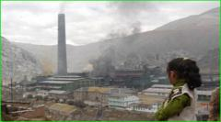
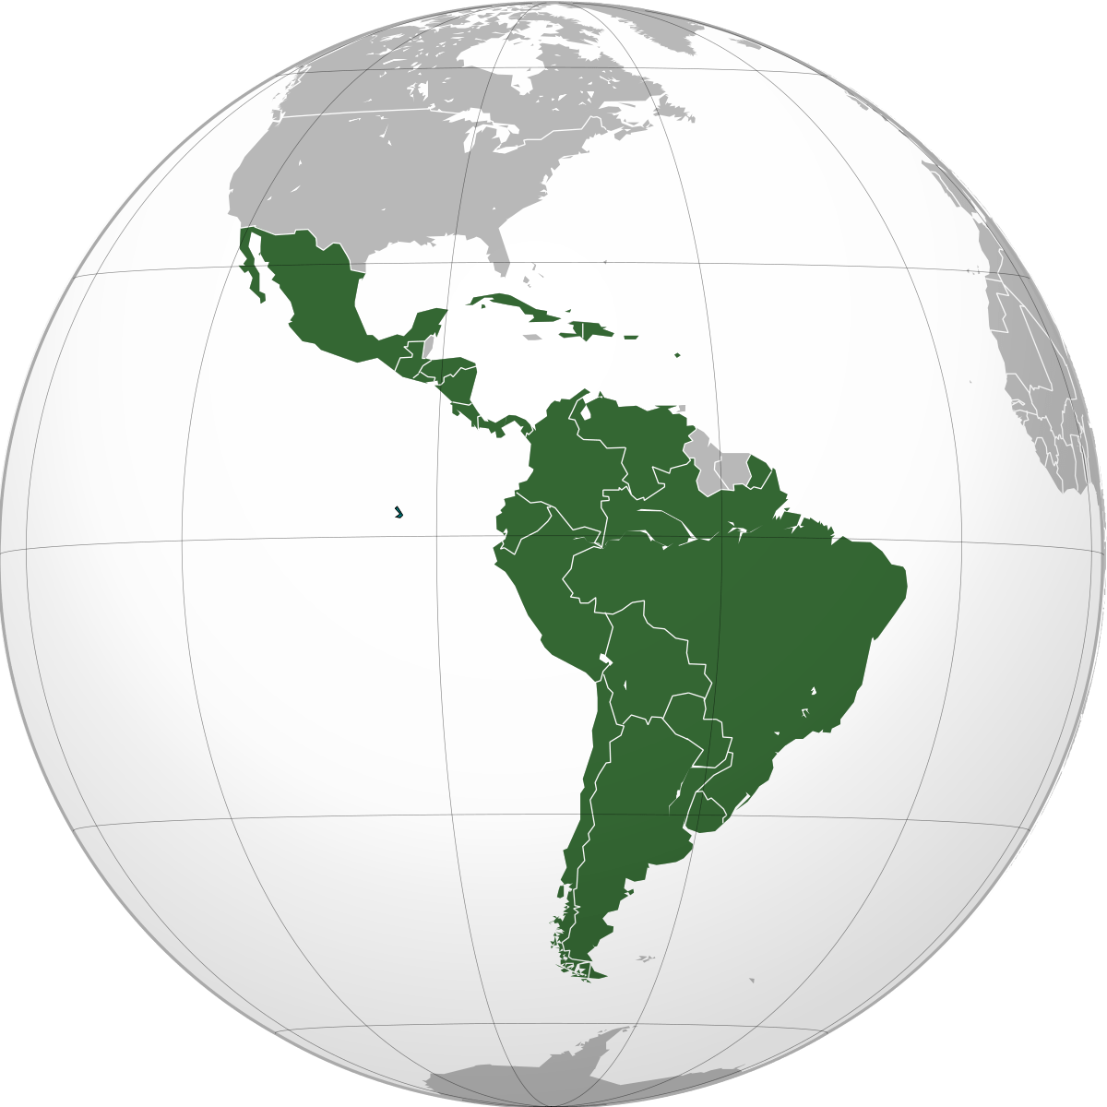
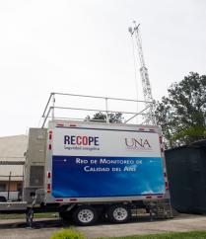
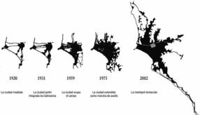
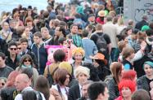
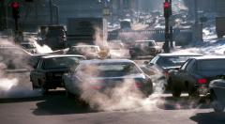
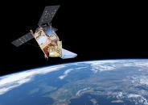
1. INTRODUCCIÓN
Antecedentes
Planteamiento del problema
La contaminación del aire es monitoreada
Programas para mejorar calidad del aire
Baja representatividad espacial
Se necesita inversión
Contaminación atmosférica
Es uno de los problemas ambientales más graves de países desarrollados
Desventajas
Gran tamaño y peso
Alto costo de implementación
Protocolos e instrumentos cambian con el tiempo y son diferentes entre países
Teledetección ambiental
Menor inversión
El 91% de la población vive en lugares contaminados (OMS, 2020)
7 millones de muertes ocurren cada año
Fuente: (OMS, 2020; CEPAL, 2020); (Amable Álvarez et al., 2017; Romero Placeres et al., 2006; Wuebbles y Sanyal, 2015)
Fuente: (Manisalidis et al., 2020), (Herrera, 2020; KN et al., 2020), (Rogulski y Badyda, 2019), (Anenberg et al., 2020), Riojas-Rodríguez et al. (2016)

Slide 4
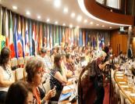
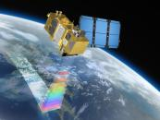
1. INTRODUCCIÓN
Justificación e importancia
Leyes para reducir emisiones
Éxito en reducción
Mejoran la salud
Rentable (US EPA, 2011)
Impacto contaminación del aire en la salud
Genera costos económicos
Tratamiento enfermedades
Crisis por COVID-19
Gobiernos ordenaron cuarentenas (CEPAL, 2020)
Reducción de producción y movilidad
Analizar la variación calidad del aire
Información
Formular leyes
Reducir contaminación
Fuente: (Manisalidis et al., 2020), (Herrera, 2020; KN et al., 2020), (Rogulski y Badyda, 2019), (Anenberg et al., 2020), Riojas-Rodríguez et al. (2016)

Slide 5
CONTENIDO
1. INTRODUCCIÓN
2. OBJETIVOS
3. MARCO TEÓRICO
4. METODOLOGÍA
5. RESULTADOS Y DISCUSIÓN
6. CONCLUSIONES Y RECOMENDACIONES

Slide 6
2. OBJETIVOS
Objetivo General
Analizar la variación de la concentración de los contaminantes del aire: NO₂, SO₂ y O₃ debido al confinamiento por COVID-19, de tres ciudades de América Latina y de una zona de estudio adicional definida en Ecuador, mediante el uso de imágenes satelitales Sentinel–5P.
Objetivos Específicos
Realizar un análisis estadístico de la variación de la concentración de los contaminantes atmosféricos: NO₂, SO₂ y O₃ debido al confinamiento por COVID-19, de tres ciudades de América Latina y de una zona de estudio adicional definida en Ecuador, con datos satelitales Sentinel-5P
Realizar un análisis espacio-temporal de carácter descriptivo de la variación de la concentración de los contaminantes atmosféricos NO₂, SO₂ y O₃ debido al confinamiento por COVID-19, en las zonas de estudio seleccionadas, mediante el uso de imágenes satelitales Sentinel-5P
Realizar la validación de los datos de satelitales con datos de una red de monitoreo atmosférico de las zonas de estudio.

Slide 7
CONTENIDO
1. INTRODUCCIÓN
2. OBJETIVOS
3. MARCO TEÓRICO
4. METODOLOGÍA
5. RESULTADOS Y DISCUSIÓN
6. CONCLUSIONES Y RECOMENDACIONES

Slide 8
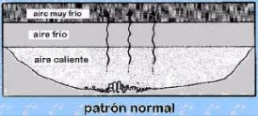
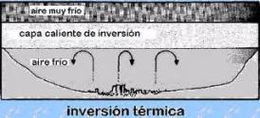
3. MARCO TEÓRICO
Naturales
Fuentes contaminantes
Contaminación del aire
Control?
Móviles
Regulaciones
Estacionarias
Primarios
Datos e Información
COVs
CO
NOx
SO₂
PM
Pb
Monitoreo calidad del aire con sensores remotos
Datos de la energía emitida reflejada y/o transmitida
O₃
Secundarios
HNO₃
H₂SO₄
Smog
Inversiones térmicas
Lluvia ácida
Fuente: (Pénard-Morand y Annesi-Maesano, 2004); (Manisalidis et al., 2020; Romero Placeres et al., 2006); (Rogulski y Badyda, 2019)

Slide 9
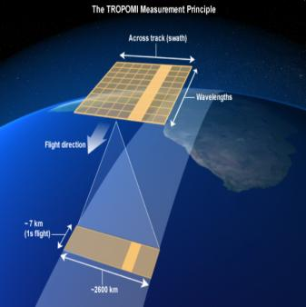
3. MARCO TEÓRICO
Características de Sentinel-5P (TROPOMI)
Características de Sentinel-5P y TROPOMI
Propiedad | Información
Lanzamiento | 2017 por la ESA para Copernicus
Componentes atmosféricos | O₃, NO₂, SO₂, CO, CH₄, propiedades de nube y aerosoles
Sensor | Instrumento de Monitoreo Troposférico (TROPOMI), espectrómetro que mide luz ultravioleta y visible (270–495 nm), NIR (675–775 nm) y SWIR (2305–2385 nm).
Resolución temporal | Diariamente
Cobertura espacial | Global
Fuente: (ESA, 2021)
Fuente: (Marín, 2017)
9

Slide 10
CONTENIDO
1. INTRODUCCIÓN
2. OBJETIVOS
3. MARCO TEÓRICO
4. METODOLOGÍA
5. RESULTADOS Y DISCUSIÓN
6. CONCLUSIONES Y RECOMENDACIONES

Slide 11
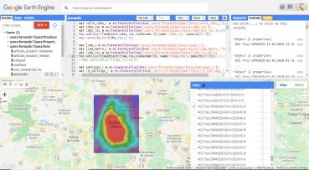
4. METODOLOGÍA
1. Determinación de las zonas de estudio
3 ciudades de América Latina que tengan:
Altos niveles de contaminación
Red de monitoreo atmosférico robusta
1 zona de estudio adicional dentro de Ecuador que tenga:
Altos niveles de contaminación
Referencia para otras entidades administrativas del país
2. Determinación de los periodos de estudio (antes, durante y después del confinamiento por COVID-19)
Definir el periodo durante el confinamiento: fechas de inicio y fin del confinamiento encontradas en:
Decretos oficiales del Gobierno
Información publicada en páginas web de instituciones designadas por los gobiernos para la gestión de la pandemia
Definición de periodos: por lo menos tres meses para cada uno
3. Obtención de Imágenes Satelitales Sentinel-5P
Tabla. Colecciones de imágenes y bandas seleccionadas en GEE
Colección de Imágenes (ID) | Banda Seleccionada | Descripción | Resolución (m)
COPERNICUS/S5P/OFFL/L3_NO2 | tropospheric_NO2_column_number_density | Columna vertical troposférica de NO₂ | 1113.2
COPERNICUS/S5P/OFFL/L3_SO2 | SO2_column_number_density | Densidad de columna vertical de SO₂ | 1113.2
COPERNICUS/S5P/OFFL/L3_O3 | O3_column_number_density | Columna atmosférica total de O₃ entre la superficie y el límite superior de la atmósfera | 1113.2
Nota. Proveedores: Unión Europea/ESA/Copernicus; Unidad: mol/m²; Fuente: (Google Developers, s. f.)

Slide 12
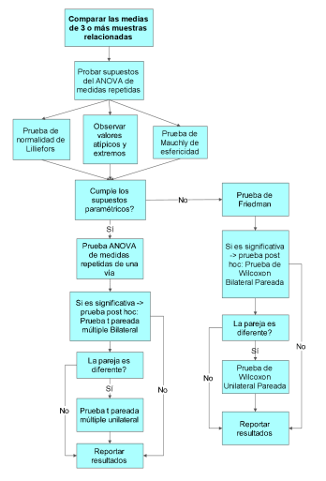
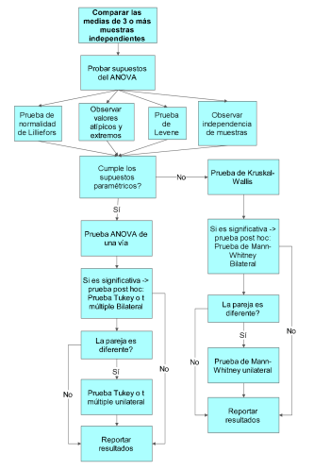
4. METODOLOGÍA
4. Análisis estadístico de los datos
a) Comparación entre periodos de estudio
b) Comparación entre ciudades
Análisis estadístico de los datos
Pruebas para comparación de 3 o más medias
Pruebas post-hoc
12

Slide 13
4. METODOLOGÍA
6. Validación de los datos satelitales Sentinel-5P
Descarga datos RAMA de la SEDEMA
Cálculo de promedios por meses y periodos
Prueba de correlación
5. Análisis espacio-temporal de los datos
Elaboración de series temporales por cada gas, para las cuatro zonas de studio
Análisis descriptivo de la dinámica espacio-temporal de las concentraciones de los gases durante el periodo diciembre de 2019 hasta octubre de 2020.
Base Sentinel-5P y RAMA
Distribución normal?
Prueba de coeficiente de correlación de Pearson
Prueba de coeficiente de correlación de Spearman
Sentinel-5P -> 12 hasta las 16 horas en Ciudad de México
Sí
No
Fuente: (Schober et al., 2018), (STHDA, 2014)

Slide 14
CONTENIDO
1. INTRODUCCIÓN
2. OBJETIVOS
3. MARCO TEÓRICO
4. METODOLOGÍA
5. RESULTADOS Y DISCUSIÓN
6. CONCLUSIONES Y RECOMENDACIONES

Slide 15
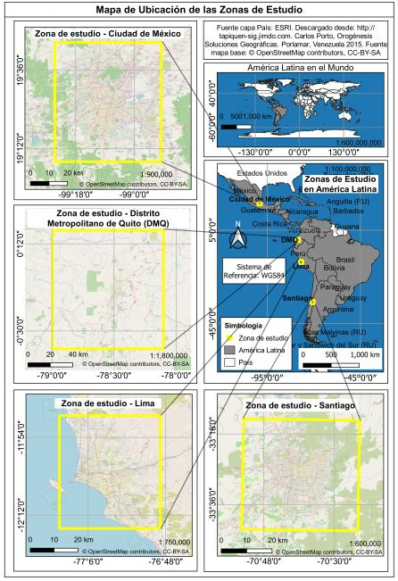
5. RESULTADOS Y DISCUSIÓN
1. Determinación de las ciudades y periodos de estudio
Zona de estudio | Periodos de Estudio
 | Antes del confinamiento | Durante el confinamiento | Después del confinamiento
Ciudad de México | Diciembre de 2019 a febrero 2020 | Marzo a mayo de 2020 (DOF: 24/03/2020, 2020; DOF: 21/04/2020, 2020). | Junio a octubre de 2020
Lima | Diciembre de 2019 a febrero 2020 | Marzo a junio de 2020 (DECRETO SUPREMO No 044-2020-PCM, 2020; Decreto Supremo N° 116-2020-PCM, 2020). | Julio a octubre de 2020
Santiago de Chile | Diciembre de 2019 a febrero 2020 | Marzo a julio de 2020 (Ministerio de Salud, 2020; Resolución-203 EXENTA, 2020). | Agosto a octubre de 2020
DMQ | Diciembre de 2019 a febrero 2020 | Marzo a mayo de 2020 (DECRETO No. 1017, 2020; Quito Informa, 2020b). | Junio a octubre de 2020

Slide 16
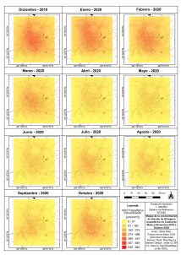
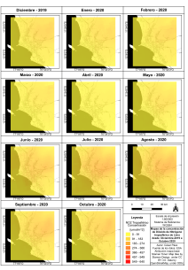
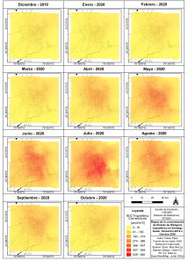
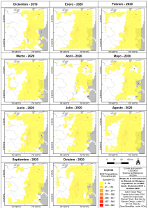
5. RESULTADOS Y DISCUSIÓN
2. Análisis de la variación de NO2
Tabla. Concentraciones de NO₂ en mol/m²
Periodo de Estudio | Variable Estadística | Ciudad
 |  | Ciudad de México | Lima | Santiago de Chile | DMQ
Antes del confinamiento | Mediana | 0.000162 | 0.0000165 | 0.0000404 | 0.0000118
 | IQR | 0.000116 | 0.0000169 | 0.0000342 | 0.00000789
Durante el confinamiento | Mediana | 0.0000790 | 0.0000146 | 0.000135 | 0.00000964
 | IQR | 0.0000496 | 0.0000125 | 0.000103 | 0.00000637
Después del confinamiento | Mediana | 0.0000737 | 0.0000272 | 0.000101 | 0.0000137
 | IQR | 0.0000460 | 0.0000218 | 0.0000861 | 0.00000781
Antes del confinamiento Ciudad de México presentó las concentraciones más altas (p-value < 0.05)
Durante y después del confinamiento Santiago presentó las concentraciones más altas (p-value < 0.05)
El DMQ presentó las concentraciones más bajas (p-value < 0.05)
Desde diciembre de 2019 hasta octubre de 2020, Ciudad de México tuvo las concentraciones más altas de NO₂ (Mediana = 0.0000887, IQR = 0.0000796) mol/m²
Ciudad de México
Lima
Santiago
DMQ
Se atribuye a:
Densidad poblacional = 13500 habitantes/km² (Valle de México)
Más de 6 millones de vehículos (INEGI, 2020)
Fuente: (OCDE, 2015), (Vega et al., 2021), (Edgerton et al., 1999)

Slide 17
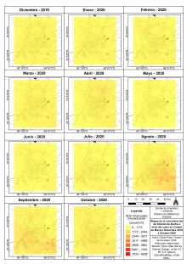
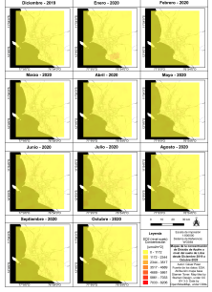
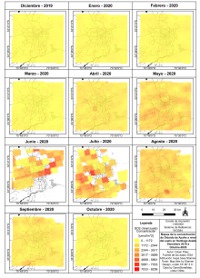
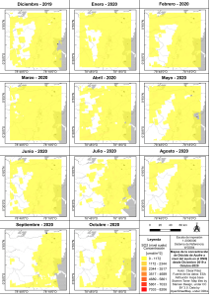
5. RESULTADOS Y DISCUSIÓN
3. Análisis de la variación de SO2
Tabla. Concentraciones de SO₂ en mol/m²
Antes del confinamiento Ciudad de México presentó las concentraciones más altas (p-value < 0.05)
Antes del confinamiento Lima y el DMQ no presentaron diferencias significativas (p-value = 0.509)
Periodo de Estudio | Variable Estadística | Ciudad
 |  | Ciudad de México | Lima | Santiago de Chile | DMQ
Antes del confinamiento | Mediana | 0.000318 | 0.0000319 | 0.000210 | 0.0000318
 | IQR | 0.0000980 | 0.0000442 | 0.0000887 | 0.0000445
Durante el confinamiento | Mediana | 0.000297 | 0.0000807 | 0.00111 | 0.0000250
 | IQR | 0.000142 | 0.0000606 | 0.000665 | 0.0000402
Después del confinamiento | Mediana | 0.000435 | 0.0000844 | 0.000855 | 0.0000368
 | IQR | 0.000337 | 0.0000684 | 0.000319 | 0.0000526
Durante y después del confinamiento Santiago presentó las concentraciones más altas (p-value < 0.05)
Desde diciembre de 2019 hasta octubre de 2020, Santiago de Chile tuvo las concentraciones más altas de SO₂ (Mediana = 0.000431, IQR = 0.000898 mol/m2 y de O3 (Mediana = 0.125, IQR = 0.0146) mol/m2
Ciudad de México
Lima
Santiago de Chile
DMQ
Se atribuye a:
Densidad poblacional = 7327 habitantes/km²
2 millones de vehículos (INE, 2019)
Gran cantidad de industrias
Condiciones meteorológicas y topografía adversas
Fuente: (Garcia-Chevesich et al., 2014; Toro y Cortes, 1994)

Slide 18
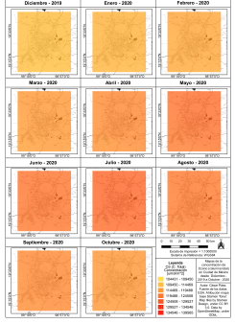
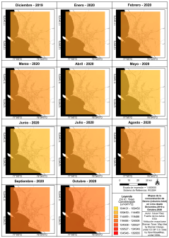
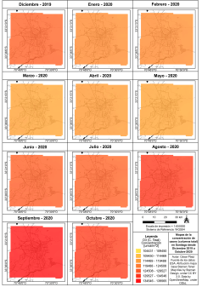
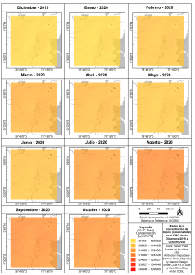
5. RESULTADOS Y DISCUSIÓN
4. Análisis de la variación de Ozono
Santiago presentó las concentraciones de O₃ más altas en los tres periodos (p-value < 0.05)
Tabla. Concentraciones de O₃ en mol/m²
El DMQ presentó las concentraciones más bajas en los tres periodos
Periodo | Variable Estadística | Ciudad
 |  | Ciudad de México | Lima | Santiago de Chile | DMQ
Antes del confinamiento | Mediana | 0.113 | 0.114 | 0.121 | 0.107
 | IQR | 0.000465 | 0.000398 | 0.000557 | 0.000780
Durante el confinamiento | Mediana | 0.120 | 0.112 | 0.120 | 0.111
 | IQR | 0.000792 | 0.000355 | 0.000497 | 0.000843
Después del confinamiento | Mediana | 0.121 | 0.118 | 0.134 | 0.116
 | IQR | 0.000342 | 0.000302 | 0.000622 | 0.00111
Después del confinamiento las concentraciones fueron más altas que en el resto de periodos en las cuatro ciudades (p-value < 0.05)
Desde diciembre de 2019 hasta octubre de 2020, el DMQ tuvo las concentraciones más bajas de NO₂ (Mediana = 0.0000125, IQR = 0.00000965), de SO₂ (Mediana = 0.00000728, IQR = 0.0000625) y de O₃ (Mediana = 0.111, IQR = 0.00769)
Ciudad de México
Lima
Santiago de Chile
DMQ
Se atribuye a:
Densidad poblacional = 535 habitantes/km²
500000 vehículos aproximadamente (Quito Informa, 2020a)
Fuente: (INEC, 2018), (SENPLADES, 2019),

Slide 19
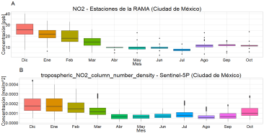
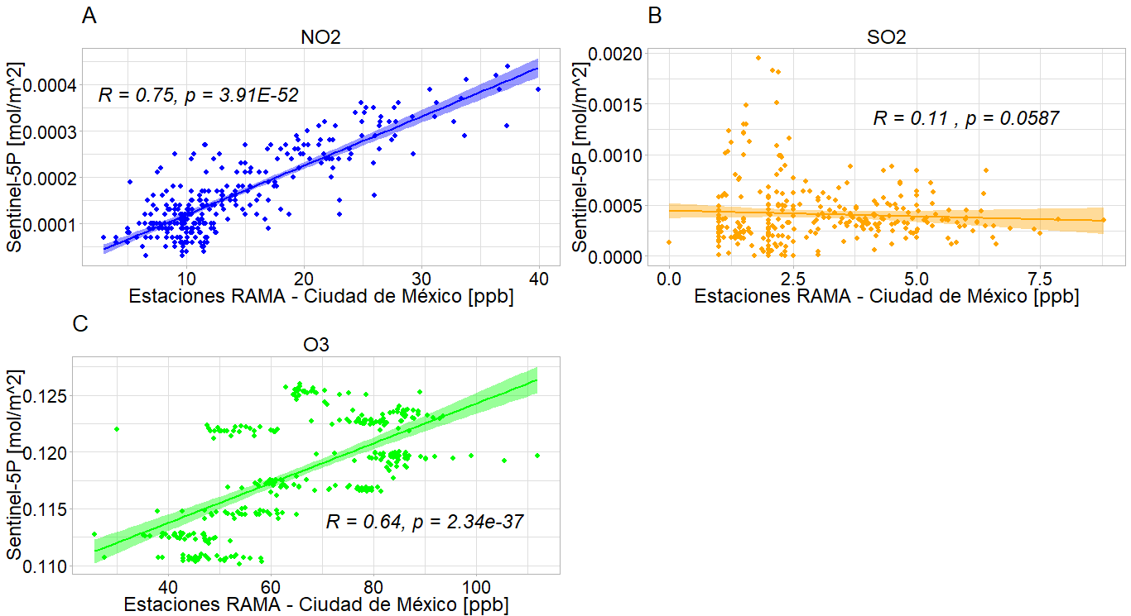
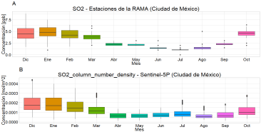
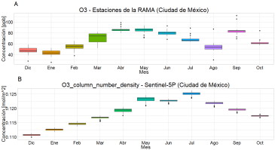
5. RESULTADOS Y DISCUSIÓN
NO₂ RAMA – Sentinel-5P
5. Validación de los datos satelitales
Figura. Diagramas de Dispersión y coeficientes de correlación de Spearman
SO₂ RAMA – Sentinel-5P
NO₂: Correlación fuerte
SO₂: Correlación no significativa
O₃: Correlación moderada
O₃ RAMA – Sentinel-5P

Slide 20
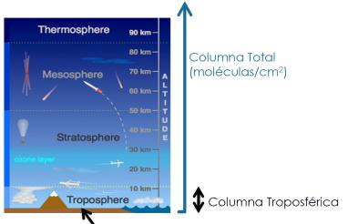
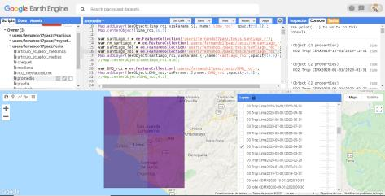
5. RESULTADOS Y DISCUSIÓN
Figura. Relación entre la columna total y troposférica
5. Validación de los datos satelitales
mol/m²
tropospheric_NO2_column_number_density
(R = 0.75, p-value = 3.91E-52)
Correlación fuerte
Columna vertical de NO₂ troposférico
SO2_column_number_density
(R = 0.11, p-value= 0.0587)
Superficie terrestre
Correlación débil no significativa
Guerrero (2021) – REMMAQ – R² = 0.02
O3_column_number_density
(R = 0.64, p-value = 2.34E-37)
Correlación moderada
No se utilizó ozone_tropospheric_vertical_column (GEE)
Resolución: (111320, 55660) metros
Máximo 4 píxeles <- No fue útil para esta investigación
Fuente: (Prados et al., 2020)

Slide 21
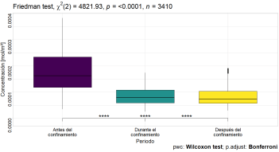
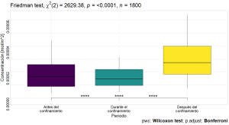
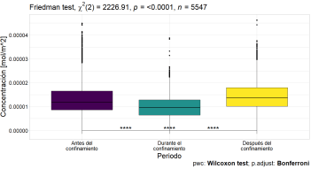
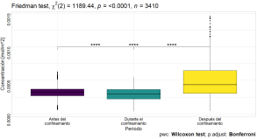
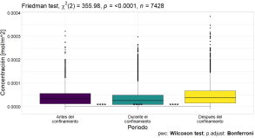
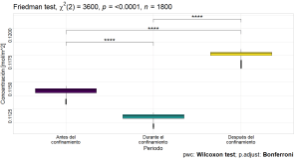
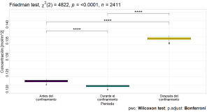
5. RESULTADOS Y DISCUSIÓN
6. Discusión (reducción confinamiento)
NO₂
Ciudad de México
Lima
DMQ
Restricciones a la movilidad y a la realización de actividades productivas ordenada por los gobiernos debido a la crisis sanitaria por COVID-19.
SO₂
O₃
Ciudad de México
DMQ
Lima
Santiago
NO₂: reducción durante el confinamiento del 51.3% en Ciudad de México, del 11.8% en Lima y del 18.56% en el DMQ
SO₂: reducción durante el confinamiento del 6.54% en Ciudad de México y del 21.31% en el DMQ
O₃: reducción durante el confinamiento del 2.1% en Lima y del 1.38%Santiago.

Slide 22
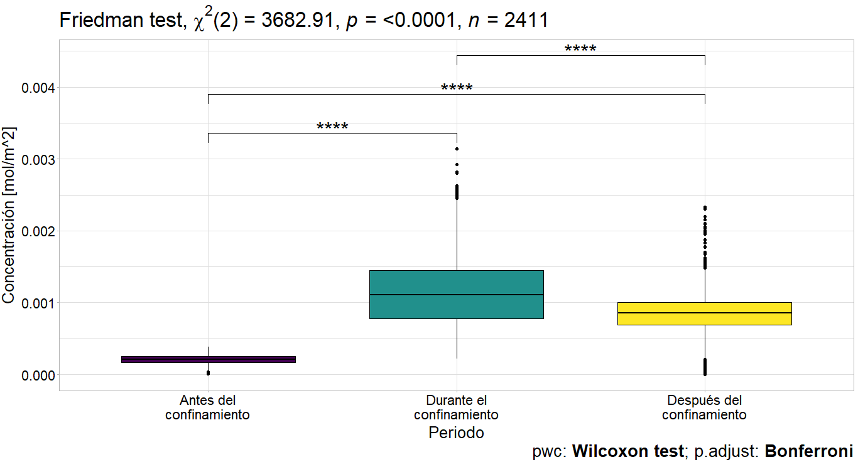
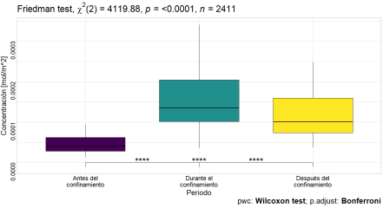
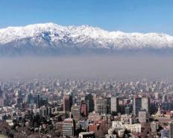
5. RESULTADOS Y DISCUSIÓN
7. Discusión (Santiago de Chile)
SO2
NO2
Durante el confinamiento: incremento del 429.36% en relación con el periodo antes del confinamiento
Durante el confinamiento: incremento del 234.54% en relación con el periodo antes del confinamiento
Velocidades del viento más bajas se producen en invierno
Santiago está rodeada por montañas
El periodo durante el confinamiento (marzo a julio de 2020) coincidió con el invierno (abril a agosto) – INVERSIONES TÉRMICAS
Fuente: (Garcia-Chevesich et al., 2014), (Nathanson, 2020), (Toro y Cortes, 1994)

Slide 23
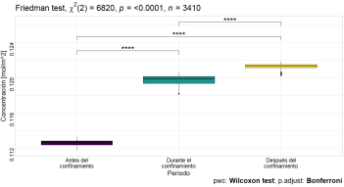
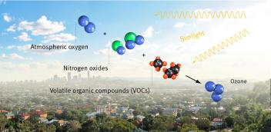
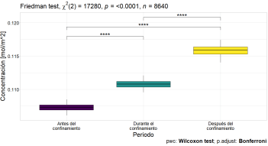
5. RESULTADOS Y DISCUSIÓN
8. Discusión (NO2 - O3 durante el confinamiento)
Tabla. Porcentaje de Cambio Relativo (Durante el confinamiento – Antes del confinamiento)
NO₂
O₃
PCR (DC-AC) | NO₂ | O₃
Ciudad de México | -51.3% | 6.42%
DMQ | -18.56% | 3.28%
Ciudad de México
Ciudad de México
DMQ
DMQ
Cantidad de ozono depende de proporción entre COV y NOx
En condiciones de COV limitados por restricciones, una reducción de NOx incrementa el ozono
Fuente: (Pusede y Cohen, 2012), (Sicard et al., 2020)

Slide 24
CONTENIDO
1. INTRODUCCIÓN
2. OBJETIVOS
3. MARCO TEÓRICO
4. METODOLOGÍA
5. RESULTADOS Y DISCUSIÓN
6. CONCLUSIONES Y RECOMENDACIONES

Slide 25
6. CONCLUSIONES Y RECOMENDACCIONES
Conclusiones
Durante el confinamiento, para NO₂ se encontraron: una reducción en las concentraciones del 51.3% en Ciudad de México, del 11.8% en Lima, del 18.56% en el DMQ; y un incremento del 234.54% en Santiago de Chile. Durante el confinamiento, para SO₂, se registraron: una reducción en las concentraciones del 6.54% en Ciudad de México, del 21.31% en el DMQ; y un incremento del 153.37% en Lima, y del 429.36% en Santiago de Chile. Durante el confinamiento, para O₃, se encontraron una reducción en las concentraciones del 2.1% en Lima y del 1.38% en Santiago de Chile; y un incremento del 6.42% en Ciudad de México y del 3.28% en el DMQ.

Slide 26
6. CONCLUSIONES Y RECOMENDACCIONES
Conclusiones: Santiago durante el confinamiento
Santiago de Chile
Restricciones a la realización de actividades productivas
Meses de invierno
Efecto de las Condiciones meteorológicas desfavorables
Santiago de Chile
Restricciones a la movilidad
Dispersión de contaminantes
Durante el confinamiento, en Santiago de Chile hubo un incremento en las concentraciones de NO₂ y SO₂ con respecto a antes del confinamiento

Slide 27
6. CONCLUSIONES Y RECOMENDACCIONES
Conclusiones (comportamiento del ozono)
Incremento de ozono
Reducción de NOx
Comportamiento del ozono

Slide 28
6. CONCLUSIONES Y RECOMENDACIONES
Conclusiones
Datos satelitales de NO₂ y O₃
Correlación significativa con datos de la RAMA
Complemento de los datos

Slide 29
6. CONCLUSIONES Y RECOMENDACCIONES
Recomendaciones
Analizar variación
Concentraciones de PM o CO
Variables meteorológicas
Probar correlación
Densidad de columna de SO₂ a 15 Km
Columna vertical de Ozono troposférico
Datos de la RAMA u otra red de monitoreo atmosférico

Slide 30
Gracias por su atención

Slide 31
UNIVERSIDAD DE LAS FUERZAS ARMADAS ESPE
DEPARTAMENTO DE CIENCIAS DE LA TIERRA Y DE LA CONSTRUCCIÓN
CARRERA DE INGENIERÍA GEOGRÁFICA Y DEL MEDIO AMBIENTE
Defensa del proyecto de investigación, previo a la obtención del título de Ingeniero Geógrafo y del Medio Ambiente
“Análisis de la variación de la calidad del aire debido al confinamiento por COVID-19 en ciudades de América Latina mediante imágenes satelitales Sentinel-5P”
Autor: Páez Freire, César Fernando
Directora del proyecto
Ing. Oliva L. Atiaga Franco, PhD.
Docente Evaluador
Ing. Wilson Oswaldo Jácome Enríquez, Mtr.
Director de Carrera
Ing. Alexander A. Robayo Nieto, Mgtr.
Secretaria Académica
Abg. Michelle Benavides Guzmán
Sangolquí, febrero de 2022

